Slide 1
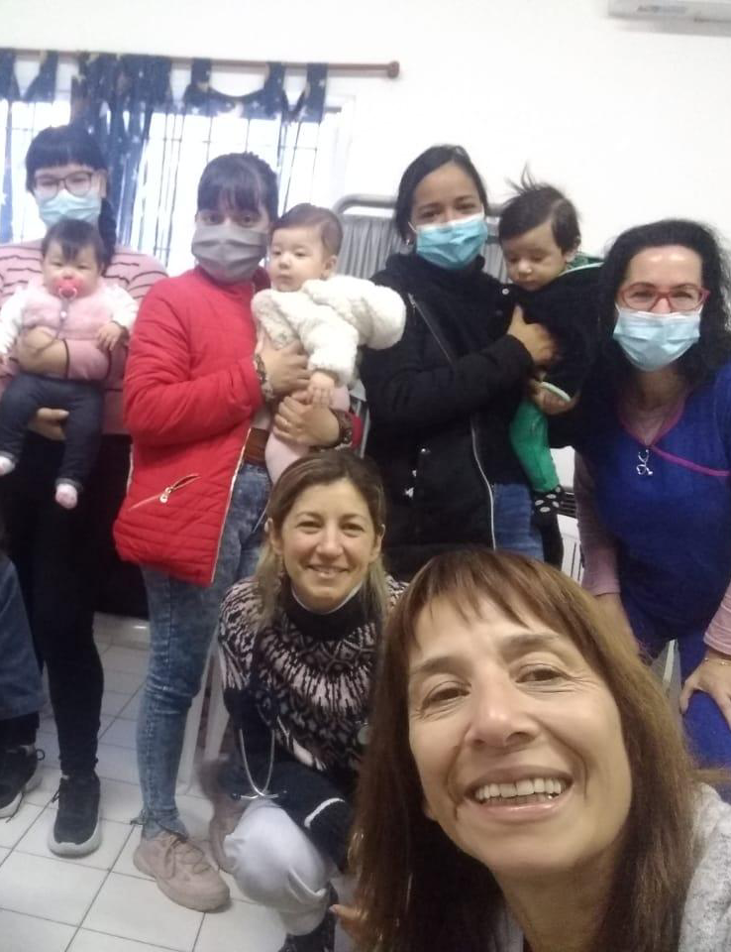

TALLER DE CRIANZA
CENTRO DE SALUD SANTA LAURA
ATDI N°1

Slide 2
INTEGRANTES
Pediatra Dra. Nora Savoia
Pediatra Dra. Romina Ferrara
Maestra Estimuladora Estela Chucarelli
Lic. Fonoaudióloga Esther Frete

Slide 3
OBJETIVOS
Elaborar estrategias preventivas, socioeducativas, de apoyo y sostén para preservar el desarrollo de las potencialidades de cada sujeto en la primera infancia.
Prevenir y detectar en forma oportuna dificultades en el desarrollo.
Detectar riesgos medioambientales y biológicos.
Coordinar acciones diagnosticas y terapéuticas.
Promocionar el desarrollo a través del vinculo madre-hijo o figura de apego.
Favorecer habilidades de crianza.
Accionar practicas educativas inclusivas, promoviendo un cambio social e involucrando a las familias.
Capacitar a las familias como contexto de apoyo, participando en los procesos que atraviesan sus hijos.
Compartir experiencias y pautas de crianza.
Promover igualdad de oportunidades de los niños y niñas en diferentes situaciones cotidianas. Favorecer pautas de cuidado y autoprotección.

Slide 4
CONTENIDOS
Pautas del desarrollo psicomotor, cuidados de salud, vacunación.
Lactancia, vinculo de apego, ESI.
Rutinas (alimentación, uso de andador, utilización de pantallas, sueño, etc) comunicación, autonomía
Prevención de accidentes, limites saludables.
Todo tema emergente durante los encuentros, por parte de los participantes.

Slide 5
METODOLOGÍA
Se realizan talleres presenciales, a los que concurren las familias con sus hijos, organizados por grupos etarios.
Durante el período de mayo a diciembre 2022.
Se utilizan como recursos: colchonetas, juguetes, cuentos, folletos, etc.
Espacio: S.U.M. del CAPS Sta. Laura

Slide 6
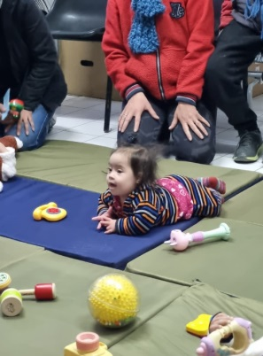
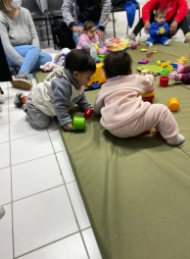
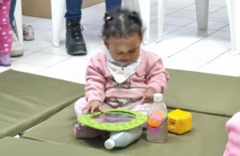
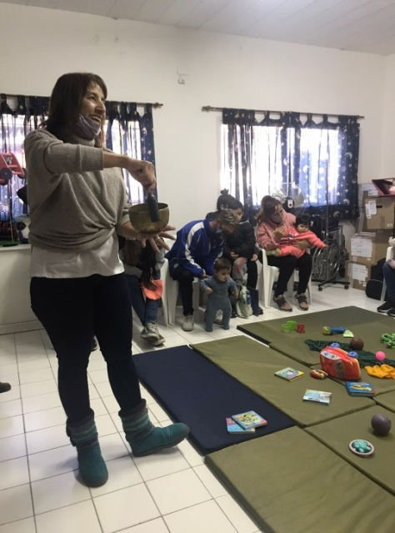
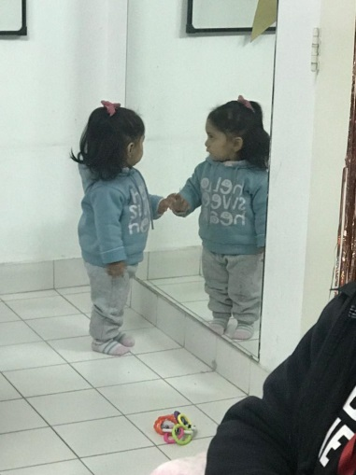
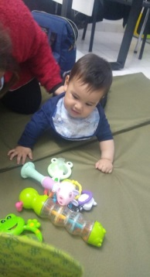
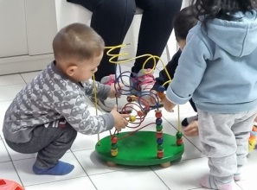
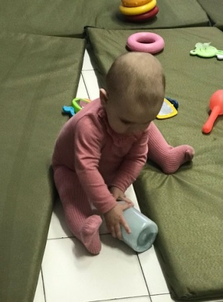
IMÁGENES DEL TALLER

Slide 7
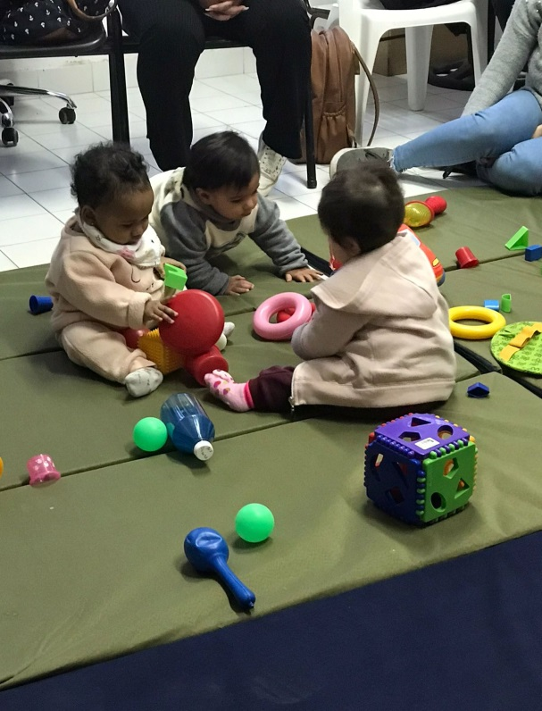
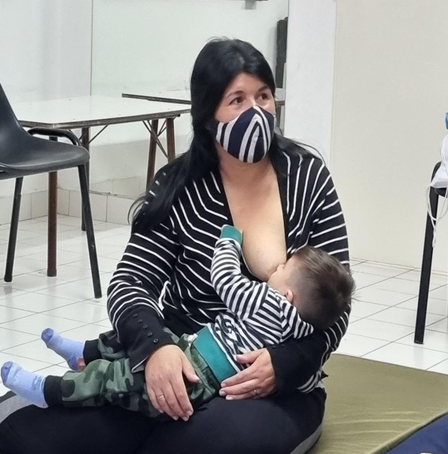
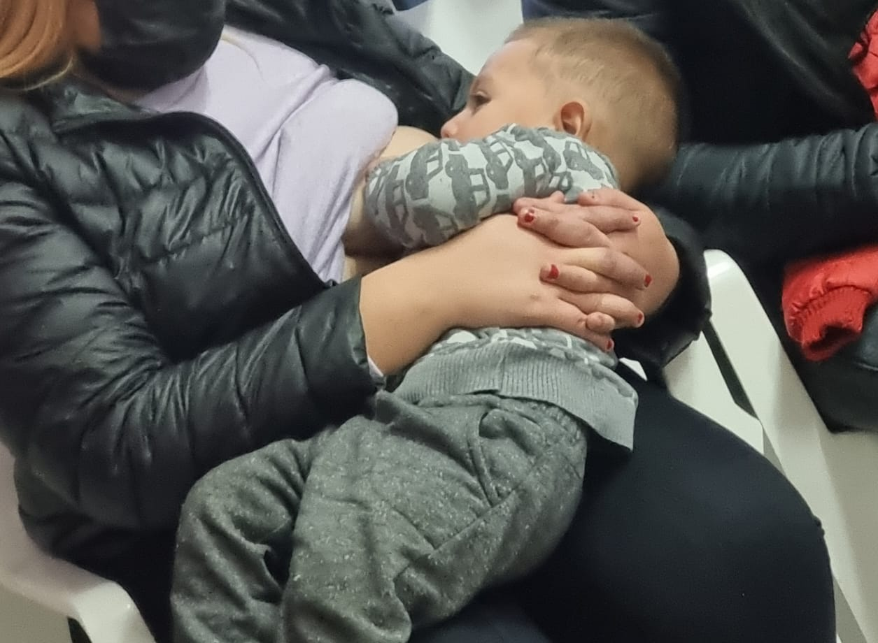
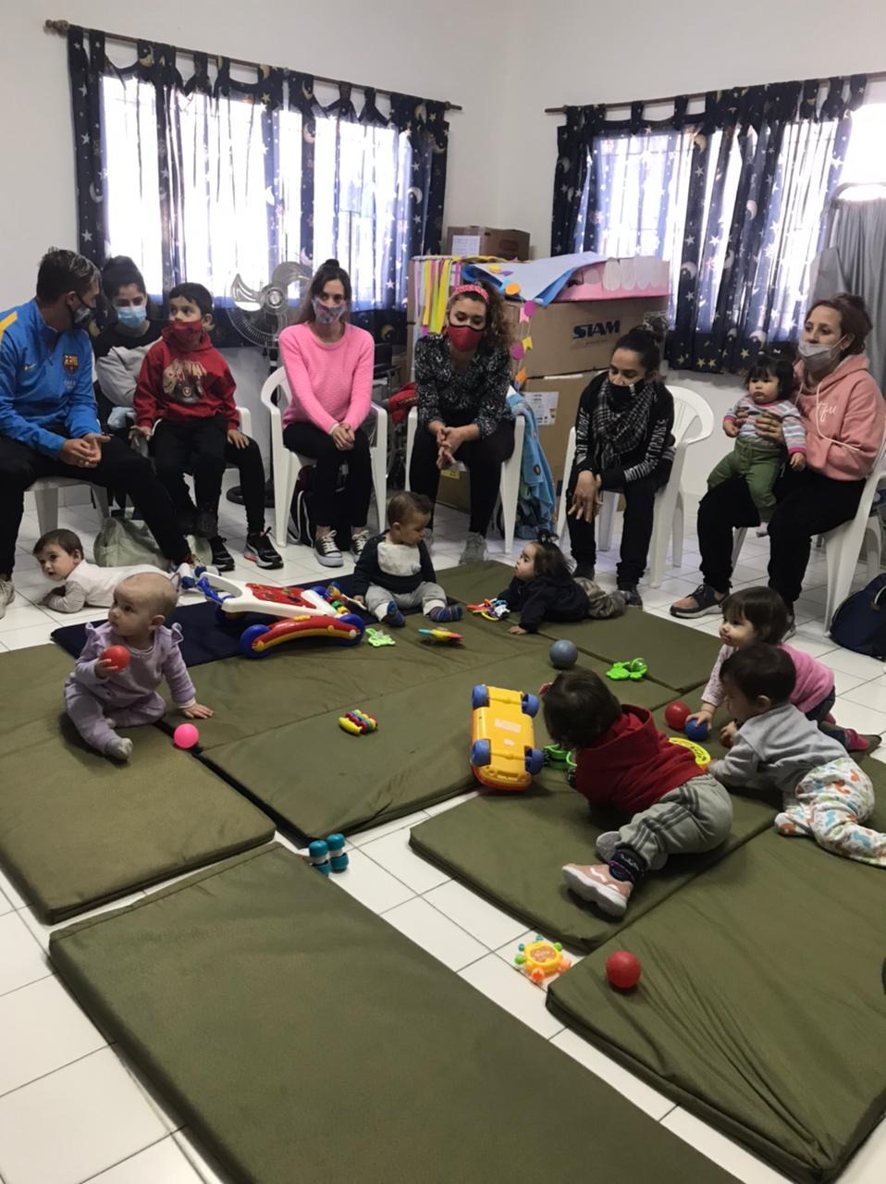
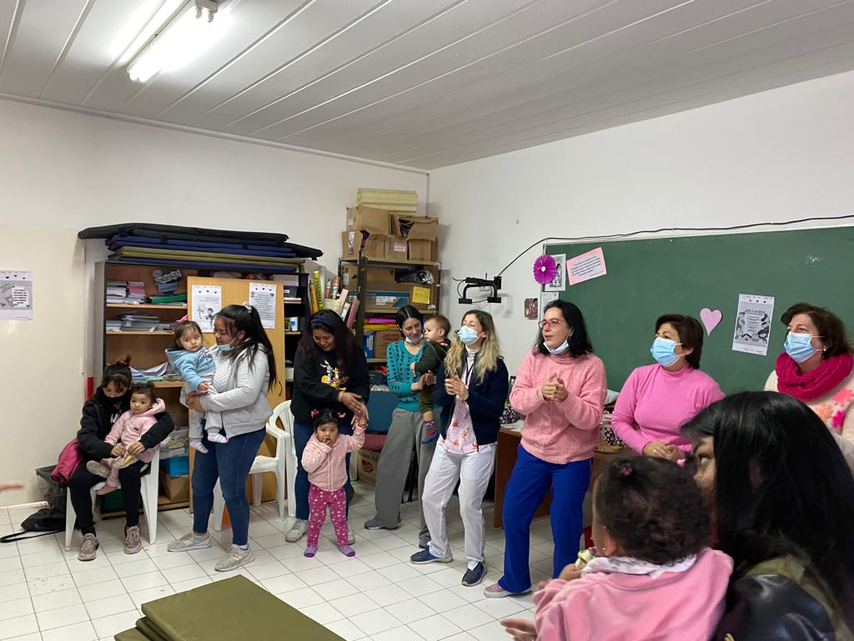

Slide 8
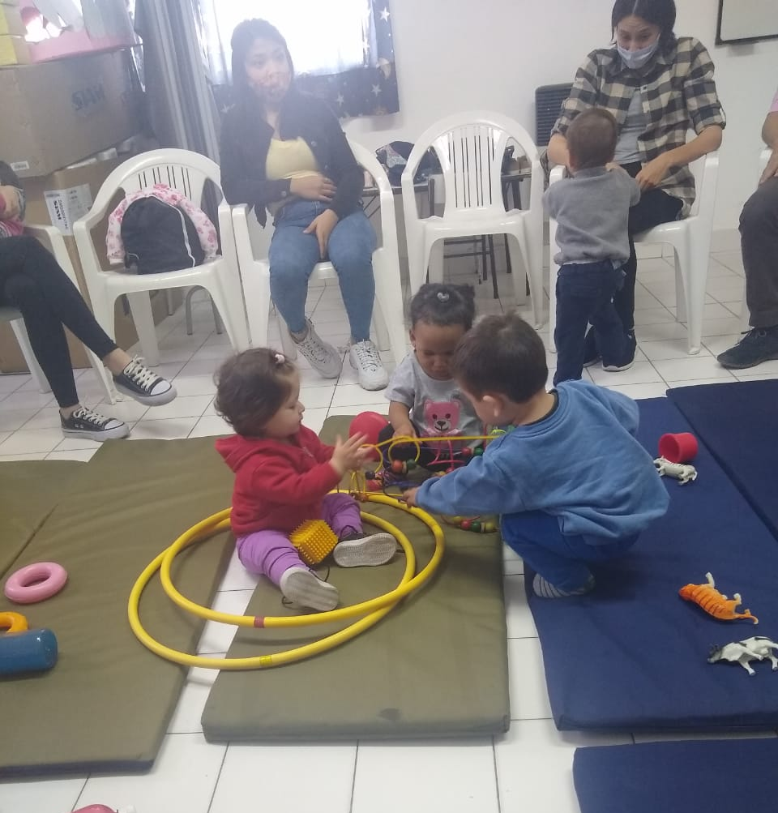
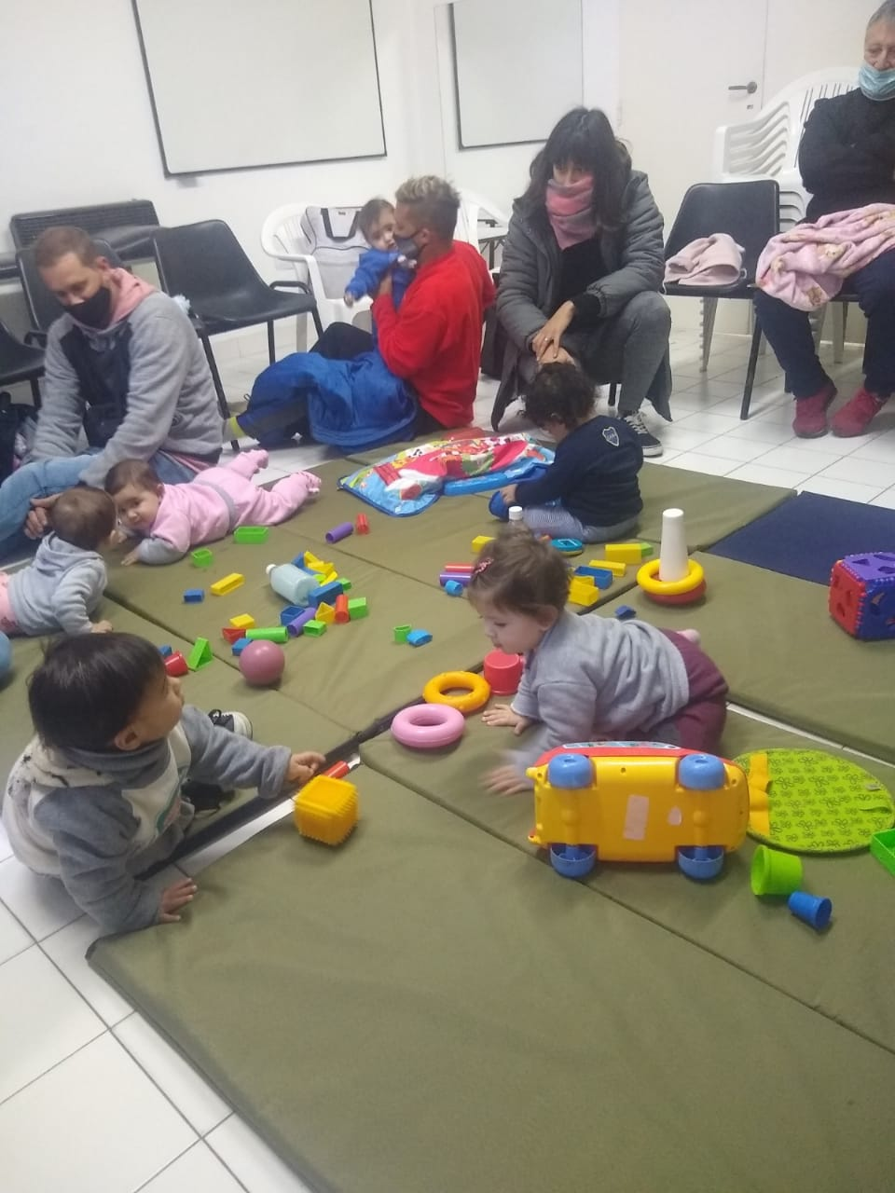
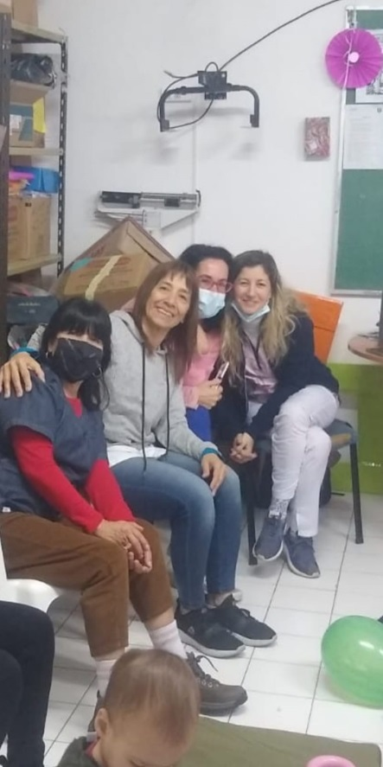
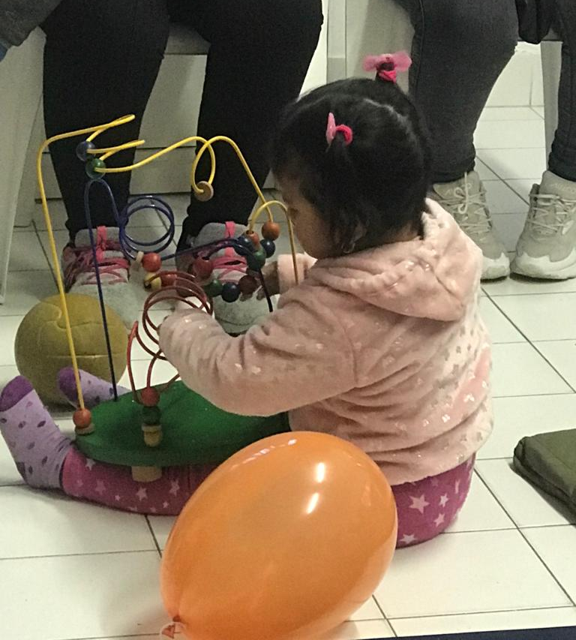
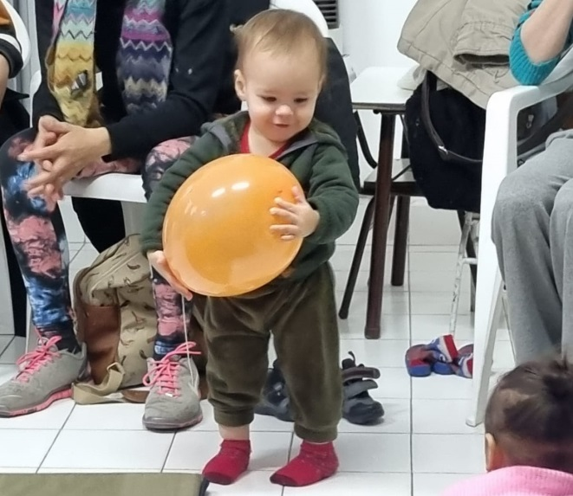

Slide 9
Frases que dicen las familias del taller:
“Mucho aprendizaje, porque hay cosas que no sabíamos”
“Nunca había ido a un taller así, me gusta”
“Tengo hijos mas grandes y es empezar de cero, este taller me ayuda mucho.”
“Se lo recomiendo a otras personas”
“Aprendo que los métodos de crianza cambian con el paso del tiempo.”
“Veo a mi hijo evolucionar en cada encuentro.”

Slide 10
Conclusión
El trabajar en un Centro de Salud tan cercano a la comunidad, nos permite prestar atención a sus necesidades, a sus intereses, conociendo a cada familia. Así pensamos que éste taller era un buen recurso para compartir experiencias, vivencias, escuchar sus preocupaciones, ver a los niños en acción, relacionándose con sus pares y con sus familias.
En ese contexto poder intervenir desde nuestro lugar, con nuestro conocimiento, aconsejando, acompañando, orientando, aclarando dudas y haciendo prevención.

Slide 11

Caps Santa Laura
Gracias por su atención…

